Slide 1

QUẢN LÝ
TRUYỀN THÔNG
DỰ ÁN
Nhóm 9
Quản lý dự án
Giáo viên hướng dẫn: Đặng Thị Thu Hà
Mã lớp - DHKTPM15A GL | 2024

Slide 2

GẶP GỠ
THÀNH VIÊN
Nhóm 9 - Quản lý dự án | 2024
NGUYỄN THÀNH LUÂN
PHAN ĐÌNH THÁI
LÊ MINH THẬT
Thành viên
Thành viên
Thành viên

Slide 3

Tình huống
Nhóm 9 - Quản lý dự án | 2024

Slide 4

Đội phát triển phần mềm
Nhóm 9 - Quản lý dự án | 2024
Gặp khó khăn với 1 tính năng của phần mềm do yêu cầu phức tạp
Sau đó:
Họ thay đổi một số tính năng
Làm chậm đi tiến độ dự án
Ngoài ra:
Không thông báo cho bộ phận khác và khách hàng

Slide 5
Đội phát triển phần mềm
Nhóm 9 - Quản lý dự án | 2024
Dẫn đến:
Bộ phận test không tìm thấy lỗi đúng cách
Khách hàng không hài lòng do không báo trước

Slide 6

Nguyên nhân
Nhóm 9 - Quản lý dự án | 2024
Do không thông báo cho người trong dự án dẫn đến những điều sai sót
Thông báo ở đây hay còn gọi là
“Truyền thông trong dự án”

Slide 7
Nhóm 9 - Quản lý dự án | 2024
Truyền thông là gì ?

Slide 8
Dựa trên ngữ cảnh
quản lý dự án
Nhóm 9 - Quản lý dự án | 2024
Truyền thông chủ yếu đề cập đến giao tiếp giữa những người trong dự án
Ví dụ:
Chia sẻ thông tin
Báo cáo tiến độ
Thảo luận về vấn đề và giải pháp

Slide 9



MỤC TIÊU
Tầm quan trọng của giao tiếp và nhu cầu phát triền kỹ năng mềm
BÀI HỌC QUẢN LÝ DỰ ÁN
Các khái niệm yểu tố liên quan đến truyền thông
Hiểu thế nào là truyền thông trong dự án
Giải thích yếu tố và cách lập kế hoạch truyền thông
Vấn đề đặt ra qua tình huống

Slide 10

/10
QUY TRÌNH QUẢN LÝ TRUYỀN THÔNG DỰ ÁN
3 bước thực hiện

Slide 11
1. LẬP
KẾ HOẠCH
Xác định nhu cầu thông tin và truyền thông của các bên liên quan.
2. QUẢN LÝ
TRUYỀN THÔNG
Tạo, phân phối, lưu trữ, truy xuất và xử lý các thông tin dự án dựa trên kế hoạch
3. KIỂM SOÁT TRUYỀN THÔNG
Giám sát và kiểm soát nhu cầu truyền thông để đảm bảo đáp ứng nhu cầu của các bên liên quan.

Slide 12
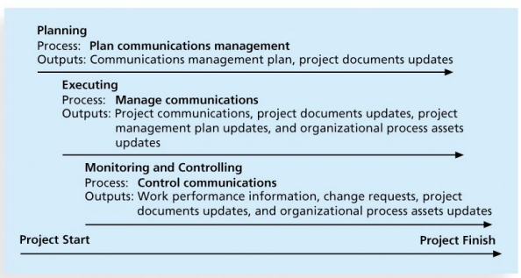
BẢNG TÓM TẮT
QUẢN LÝ
TRUYỀN THÔNG DỰ ÁN
/10

Slide 13

Nhóm 9 - Quản lý dự án | 2024
BẢNG
LẬP KẾ HOẠCH
TRUYỀN THÔNG
/10

Slide 14
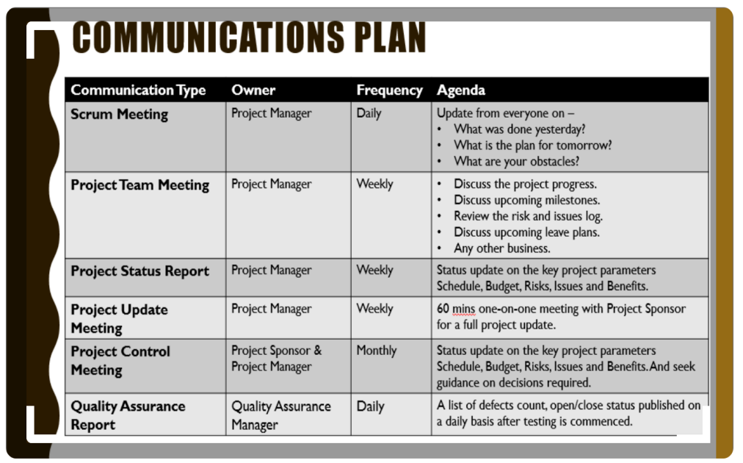
/10

Slide 15







/10
Dành nhiều thời gian để giao tiếp
Cung cấp phản hồi cá nhân cho từng cá nhân
Tổ chức các buổi họp
YẾU TỐ CHÍNH
Tập trung vào nhu cầu của cá nhân và nhóm
Cuộc họp hàng tuần
Sử dụng công cụ giao tiếp
Dùng phương pháp chính thức, phi chính thức
Business Review | 2030
Gửi báo cáo công việc
Trò chuyện tại quán cà phê
Phân phối thông tin quan trọng kịp thời, hiệu quả
Báo cáo định kì
Tổ chức cuộc họp nhanh
Chuẩn bị trước cho việc truyền đạt tin xấu
Ngân sách đã vượt quá cần chuẩn bị số liệu, giải pháp trước thông báo
Xác định số lượng kênh truyền thông

Slide 16
Dành nhiều thời gian để giao tiếp
Cung cấp phản hồi cá nhân cho từng cá nhân
Tổ chức các buổi họp
Tập trung vào nhu cầu của cá nhân và nhóm
Cuộc họp hàng tuần
Sử dụng công cụ giao tiếp
Dùng phương pháp chính thức, phi chính thức
Gửi báo cáo công việc
Trò chuyện tại quán cà phê
/10
Phân phối thông tin quan trọng kịp thời, hiệu quả
Báo cáo định kì
Tổ chức cuộc họp nhanh
YẾU TỐ CHÍNH
Chuẩn bị trước cho việc truyền đạt tin xấu
Ngân sách đã vượt quá cần chuẩn bị số liệu, giải pháp trước thông báo
Xác định số lượng kênh truyền thông
Business Review | 2030

Slide 17
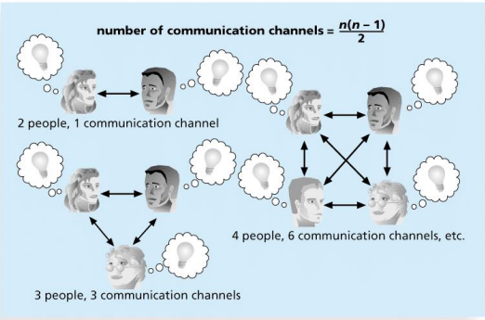
/10

Slide 18

YẾU TỐ CHÍNH
Nhóm 9 - Quản lý dự án | 2024
XÁC ĐỊNH SỐ LƯỢNG KÊNH TRUYỀN THÔNG
/10

Slide 19

YẾU TỐ CHÍNH
Nhóm 9 - Quản lý dự án | 2024
XÁC ĐỊNH SỐ LƯỢNG KÊNH TRUYỀN THÔNG
Khi số lượng người tham gia tăng lên, độ phức tạp của giao tiếp cũng tăng lên
Vì có nhiều kênh hoặc con đường giao tiếp hơn để mọi người có thể giao tiếp với nhau.
/10

Slide 20
YẾU TỐ CHÍNH
Nhóm 9 - Quản lý dự án | 2024
XÁC ĐỊNH SỐ LƯỢNG KÊNH TRUYỀN THÔNG
Công thức tính số lượng kênh giao tiếp:
Số lượng kênh giao tiếp:
n (n - 1)
______
2
/10

Slide 21

/10.1
Nhóm 9 - Quản lý dự án | 2024
LẬP KẾ HOẠCH QUẢN LÝ
TRUYỀN THÔNG

Slide 22
/10.1
Mỗi dư án
Lập kế hoạch
Có 1 số loại kế hoạch quản lý truyền thông
Hoặc 1 tài liệu hướng dẫn truyền thông dự án
Thay đổi kế hoạch quản lý truyền thông
Phải theo nhu cầu của dự án
Một số loại kế hoạch bằng văn bản phải luôn được chuẩn bị
Nhóm 9 - Quản lý dư án | 2024

Slide 23
/10.1
Đối với dự án nhỏ
Lập kế hoạch
Kế hoạch quản lý truyền thông có thể là một phần của hợp đồng
Đối với dự án lớn
Nó phải là một tài liệu riêng biệt
Nhóm 9 - Quản lý dư án | 2024

Slide 24
1
Nhóm 9 - Quản lý dự án | 2024
Yêu cầu liên lạc với các bên liên quan
2
Thông tin cần được giao tiếp, bao gồm định dạng, nội dung và mức độ chi tiết
NỘI DUNG
LẬP KẾ HOẠCH
3
Ai sẽ nhận thông tin và ai sẽ sản xuất thông tin
4
/10.1
Các phương pháp hoặc công nghệ đề xuất để truyền tải thông tin
5
Tần suất giao tiếp
6
Quy trình leo thang để giải quyết các vấn đề
7
Quy trình sửa đổi để cập nhật kế hoạch quản lý giao tiếp
8
Thuật ngữ chung

Slide 25
1
Yêu cầu liên lạc với các bên liên quan
2
Thông tin cần được giao tiếp, bao gồm định dạng, nội dung và mức độ chi tiết
3
Ai sẽ nhận thông tin và ai sẽ sản xuất thông tin
4
Các phương pháp hoặc công nghệ đề xuất để truyền tải thông tin
5
Nhóm 9 - Quản lý dự án | 2024
Tần suất giao tiếp
6
Quy trình leo thang để giải quyết các vấn đề
NỘI DUNG
LẬP KẾ HOẠCH
7
Quy trình sửa đổi để cập nhật kế hoạch quản lý giao tiếp
8
/10.1
Thuật ngữ chung

Slide 26
/10.1
Nhóm 9 - Quản lý dự án | 2024
BẢNG MẪU PHÂN TÍCH CÁC BÊN LIÊN QUAN

Slide 27
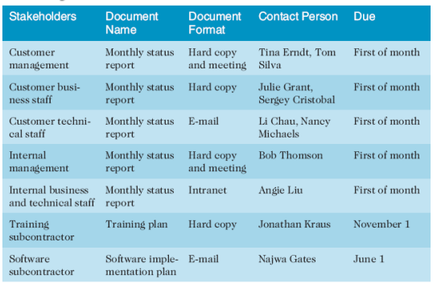
/10.1

Slide 28

/10.2
Nhóm 9 - Quản lý dự án | 2024
QUẢN LÝ
TRUYỀN THÔNG

Slide 29
Tầm quan trọng
Nhóm 9 - Quản lý dự án | 2024
Quản lý truyền thông là một phần lớn trong công việc của người quản lý dự án
Đúng thời điểm
QUẢN LÝ
TRUYỀN THÔNG
Việc cung cấp thông tin dự án cho đúng người vào đúng thời điểm và ở định dạng hữu ích cũng quan trọng như việc phát triển thông tin ban đầu.
Các yếu tố cần xem xét
Bao gồm việc sử dụng công nghệ, các phương pháp và phương tiện phù hợp, và báo cáo hiệu suất.
/10.2

Slide 30

Nhóm 9 - Quản lý dự án | 2024
CÁC YẾU TỐ CẦN XEM XÉT ĐỂ QUẢN LÝ
TRUYỀN THÔNG
/10.2

Slide 31

01
Nhóm 9 - Quản lý dự án | 2024
SỬ DỤNG CÔNG NGHỆ
ĐỂ NÂNG CAO TẠO
VÀ PHÂN PHỐI
/10.2

Slide 32


Công nghệ
Công nghệ có thể hỗ trợ quá trình tạo và phân phối thông tin khi được sử dụng đúng cách.
Phương pháp và phương tiện
Nhóm 9 - Quản lý dự án | 2024
Việc chọn phương pháp và phương tiện truyền thông phù hợp là rất quan trọng.

Slide 33

02
Nhóm 9 - Quản lý dự án | 2024
PHÂN LOẠI CÁC PHƯƠNG PHÁP TRUYỀN THÔNG
/10.2

Slide 34

TRUYỀN THÔNG TƯƠNG TÁC
Hai hoặc nhiều người tương tác để trao đổi thông tin qua các cuộc họp, cuộc gọi điện thoại hoặc hội nghị video.
Đây là cách hiệu quả nhất để đảm bảo sự hiểu biết chung.
Nhóm 9 - Quản lý dự án | 2024

Slide 35

TRUYỀN THÔNG ĐẨY
Thông tin được gửi hoặc đẩy đến người nhận mà không cần yêu cầu của họ qua báo cáo, email, fax, thư thoại và các phương tiện khác.
Đảm bảo rằng thông tin được phân phối nhưng không đảm bảo rằng nó được nhận hoặc hiểu.
Nhóm 9 - Quản lý dự án | 2024

Slide 36

TRUYỀN THÔNG KÉO
Thông tin được gửi đến người nhận theo yêu cầu của họ qua các trang web, bảng thông báo, học trực tuyến, kho kiến thức như blog và các phương tiện khác.
Nhóm 9 - Quản lý dự án | 2024

Slide 37

03
Nhóm 9 - Quản lý dự án | 2024
BÁO CÁO HIỆU SUẤT
Báo cáo hiệu suất giúp các bên liên quan được thông báo về cách các nguồn lực đang được sử dụng để đạt được các mục tiêu của dự án
/10.2

Slide 38
Nhóm 9 - Quản lý dự án | 2024
Báo cáo trạng thái
Mô tả tình trạng của dự án tại một thời điểm cụ thể.
Báo cáo tiến độ
BÁO CÁO
HIỆU SUẤT
Mô tả những gì nhóm dự án đã hoàn thành trong một khoảng thời gian nhất định.
Dự báo
Dự đoán tình trạng và tiến độ dự án trong tương lai dựa trên thông tin và xu hướng trong quá khứ.
/10.2

Slide 39
/10.3
Nhóm 9 - Quản lý dự án | 2024
KIỂM SOÁT
TRUYỀN THÔNG

Slide 40
Mục tiêu chính
Business Review | 2030
Đảm bảo luồng thông tin tối ưu trong suốt vòng đời dự án.
Đánh giá
Người quản lý dự án và nhóm nên sử dụng các hệ thống báo cáo, đánh giá chuyên gia và các cuộc họp để đánh giá hiệu quả truyền thông.
KIỂM SOÁT TRUYỀN THÔNG
Hành động
Nếu có vấn đề, cần thực hiện các thay đổi trong quá trình lập kế hoạch và quản lý truyền thông dự án.
Người đánh giá bên ngoài
/10.3
Thường có lợi khi có người đánh giá từ bên ngoài nhóm dự án để đánh giá hiệu quả truyền thông.

Slide 41

/10.3
GỢI Ý CẢI THIỆN TRUYỀN THÔNG DỰ ÁN
Nhóm 9 - Quản lý dự án | 2024

Slide 42

01
Nhóm 9 - Quản lý dự án | 2024
PHÁT TRIỂN KỸ NĂNG GIAO TIẾP TỐT HƠN
/10.3

Slide 43

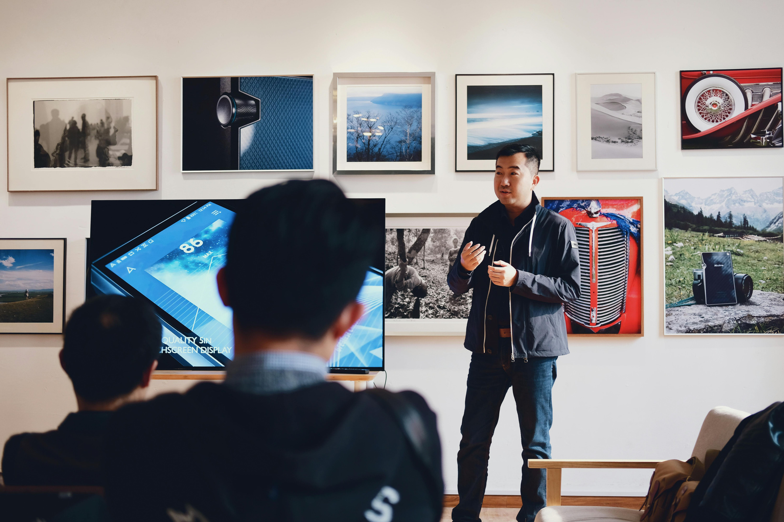
Đào tạo kỹ thuật
Hầu hết các công ty chi nhiều tiền cho đào tạo kỹ thuật cho nhân viên, mặc dù nhân viên có thể hưởng lợi nhiều hơn từ đào tạo giao tiếp.
Lớp học tự nguyện
Nhân viên thường tự nguyện tham gia các lớp học công nghệ mới hơn là các lớp phát triển kỹ năng mềm.
Nhóm 9 - Quản lý dự án | 2024

Slide 44


Giao tiếp toàn cầu
Khi các tổ chức trở nên toàn cầu hơn, họ nhận ra cần đầu tư vào cách cải thiện giao tiếp với người từ các quốc gia và văn hóa khác nhau.
Lãnh đạo
Cần có sự lãnh đạo để cải thiện giao tiếp.
Nhóm 9 - Quản lý dự án | 2024

Slide 45

02
Nhóm 9 - Quản lý dự án | 2024
TỔ CHỨC CÁC CUỘC HỌP HIỆU QUẢ
/10.3

Slide 46
Xác định xem có thể tránh cuộc họp không
Nhóm 9 - Quản lý dự án | 2024
Tổ chức
cuộc họp
hiệu quả
Xác định mục đích và kết quả dự kiến của cuộc họp
Xác định ai nên tham dự cuộc họp
Cung cấp chương trình nghị sự cho người tham gia trước cuộc họp

Slide 47
Chuẩn bị tài liệu và phương tiện trực quan, và sắp xếp hậu cần trước
Nhóm 9 - Quản lý dự án | 2024
Tổ chức
cuộc họp
hiệu quả
Tổ chức cuộc họp một cách chuyên nghiệp
Đặt ra các quy tắc cơ bản cho cuộc họp
Xây dựng mối quan hệ

Slide 48

03
Nhóm 9 - Quản lý dự án | 2024
SỬ DỤNG E-MAIL, TIN NHẮN TỨC THỜI, TIN NHẮN VĂN BẢN VÀ CÔNG CỤ HỢP TÁC MỘT CÁCH HIỆU QUẢ
/10.3

Slide 49

Chọn phương tiện phù hợp
03.1
Đảm bảo rằng email, tin nhắn tức thời, nhắn tin hoặc công cụ hợp tác là phương tiện phù hợp cho những gì bạn muốn truyền đạt.
SỬ DỤNG
E-MAIL,
TIN NHẮN
Gửi thông tin đến đúng người
Đảm bảo gửi thông tin đến đúng người.
Sử dụng tiêu đề có ý nghĩa
Sử dụng tiêu đề có ý nghĩa và giới hạn nội dung email vào một chủ đề chính, và rõ ràng, ngắn gọn nhất có thể.
Ủy quyền đúng người
Đảm bảo ủy quyền đúng người để chia sẻ và chỉnh sửa tài liệu hợp tác của bạn.

Slide 50
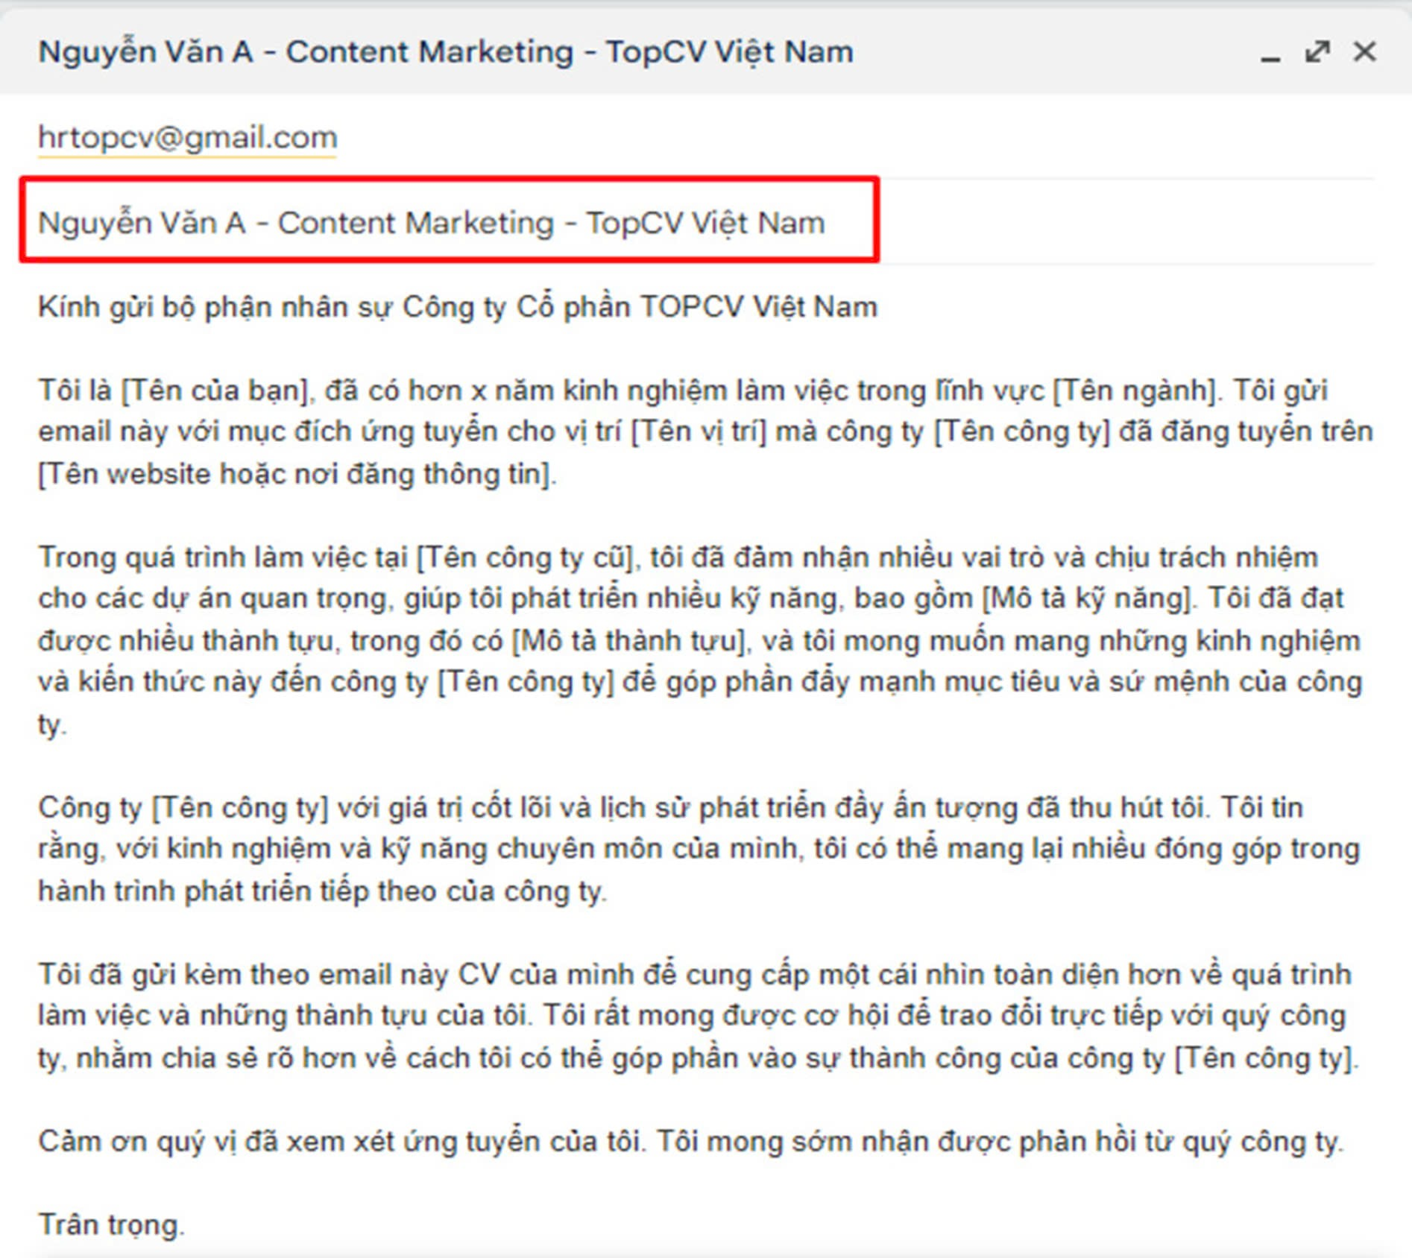
03.1
SỬ DỤNG
E-MAIL,
TIN NHẮN

Slide 51
03.2
Cổng thông tin SharePoint
Cho phép người dùng tạo các trang web tùy chỉnh để truy cập tài liệu và ứng dụng được lưu trữ trên các thiết bị chia sẻ.
CÁC CÔNG CỤ
HỢP TÁC
MẪU
Google Docs
Cho phép người dùng tạo, chia sẻ và chỉnh sửa tài liệu, bảng tính và bài thuyết trình trực tuyến.
Nhóm 9 - Quản lý dự án | 2024
Wiki
Là một trang web được thiết kế để cho phép bất kỳ ai truy cập có thể đóng góp hoặc chỉnh sửa nội dung trang web.

Slide 52
04
Nhóm 9 - Quản lý dự án | 2024
SỬ DỤNG MẪU CHO TRUYỀN THÔNG DỰ ÁN
/10.3

Slide 53
Ngại hỏi
Nhóm 9 - Quản lý dự án | 2024
Nhiều người kỹ thuật ngại hỏi xin trợ giúp.
Tiết kiệm thời gian và tiền bạc
Cung cấp ví dụ và mẫu cho truyền thông dự án giúp tiết kiệm thời gian và tiền bạc.
SỬ DỤNG MẪU
Phát triển mẫu
Các tổ chức có thể tự phát triển mẫu, sử dụng mẫu từ các tổ chức bên ngoài hoặc từ sách giáo khoa.
Nghiên cứu
Nghiên cứu cho thấy các công ty xuất sắc trong quản lý dự án sử dụng mẫu hiệu quả.

Slide 54
/10.3
BÁO CÁO BÀI HỌC KINH NGHIỆM
Nhóm 9 - Quản lý dự án | 2024

Slide 55
Chuẩn bị báo cáo
Business Review | 2030
Người quản lý dự án và các thành viên trong nhóm nên chuẩn bị báo cáo bài học kinh nghiệm.
Nội dung báo cáo
Báo cáo bài học kinh nghiệm
Là một tuyên bố phản ánh những điều quan trọng mà cá nhân học được từ việc làm việc trong dự án.
Tổng hợp báo cáo
Người quản lý dự án thường kết hợp thông tin từ tất cả các báo cáo bài học kinh nghiệm thành một báo cáo tóm tắt dự án.
/10.3

Slide 56
/10.3
LƯU TRỮ DỰ ÁN
Nhóm 9 - Quản lý dự án | 2024

Slide 57
Tổ chức và chuẩn bị
Business Review | 2030
Quan trọng để tổ chức và chuẩn bị lưu trữ dự án.
Hồ sơ dự án
Là một bộ hồ sơ dự án hoàn chỉnh và có tổ chức, cung cấp lịch sử chính xác của dự án.
Lưu trữ
dự án
Thông tin hữu ích
Các hồ sơ này có thể cung cấp thông tin quý giá cho các dự án trong tương lai.
/10.3

Slide 58

THANK YOU !
FOR LISTEN

